Slide 1

Einföld GNSS úrvinnsla
COGO reikningar og framkvæmdamælingar
BT LAM1012
HAUSTÖNN 2023

Slide 2
Undirbúningur á gögnum til úrvinnslu
Skoðum gögnin sem við mældum föstudaginn 29. september
Breytum hráum gögnum úr Trimble R10 í RINEX
Förum yfir skrárnar úr septentrio tækjum
Reiknum leiðrétta loftnetshæð
Leiðréttum header í RINEX skrá
Sækjum viðmiðunnargögn í GNWEB

Slide 3
Single baseline útreikningurá static mælingum
Emlid studio er einfalt úrvinnsluforrit byggt á RTKLIB
Hægt að reikna úr kinematic og static mælingum
Ætlum að nota forritið til að leysa dæmi 5 í einstaklingsverkefni 2/3
Sýnikennsla vektor milli REYK og REYI
Skoðum SBPPS þjónustu LMÍ
Skoðum GrafNav

Slide 4
HNITAKERFI
Notum Pýþagórasreglu til að reikna lengdir milli tveggja punkta
Norður
9
8
7
6
B
5
c
b
4
3
A
a
2
1
Austur
1
2
3
4
5
6
7
8

Slide 5
HNITAKERFI
Getum líka reiknað stefnu línunnar
Norður
9
8
7
6
B
5
α
c
b
4
3
A
a
2
1
Austur
1
2
3
4
5
6
7
8

Slide 6
HNITAKERFI
Pólhnit og kartesísk hnit
  Pólhnit eru gefin sem lengd og stefna frá einhverjum punkti
  Kartesísk hnit sem E og N (austur og norður)
  Fjarlægð á milli tveggja kartesískra punkta
  Kartesísk hnit reiknuð frá pólhnitum
Norður
N_{B}
B
L_{AB}
A
N_{A}
α_{AB}
E_{B}
E_{A}
Austur

Slide 7
HNITAKERFI
Útreikningur á stefnuhorni
Tangens
Norður
100^{g}
300^{g}
0^{g}
200^{g}
400^{g}
A
Austur

Slide 8
Punktur á línu
Ef við þurfum að finna punkt P á línu sem liggur í gegnum punkta A og B í ákveðinni fjarlægð frá A
Höfum hnitin á punkti A og B og getum því reiknað stefnuhornið
Getum reiknað hnit á hvaða punkt á línunni sem er ef við vitum fjarlægðina hans frá A

Slide 9
Dæmi: Punktur á línu
Erum að setja út fótboltavöll. Notum aðra hliðarlínuna sem grunnlínu. Hnitin á endapunktunum A og B er þekkt.
E_{A}=2551980.98 N_{A}=227492.85
E_{B}=2552081.76 N_{B}=227463.40
Lengdin á vellinum er 105m
Stefnuhornið frá A til B er 118.0983 gon
Viljum reikna hnit fyrir þar sem miðlínan sker línu A og B
  Staðsetningu á línunni 52.5m frá A og B
Köllum punktinn P og reiknum

Slide 10
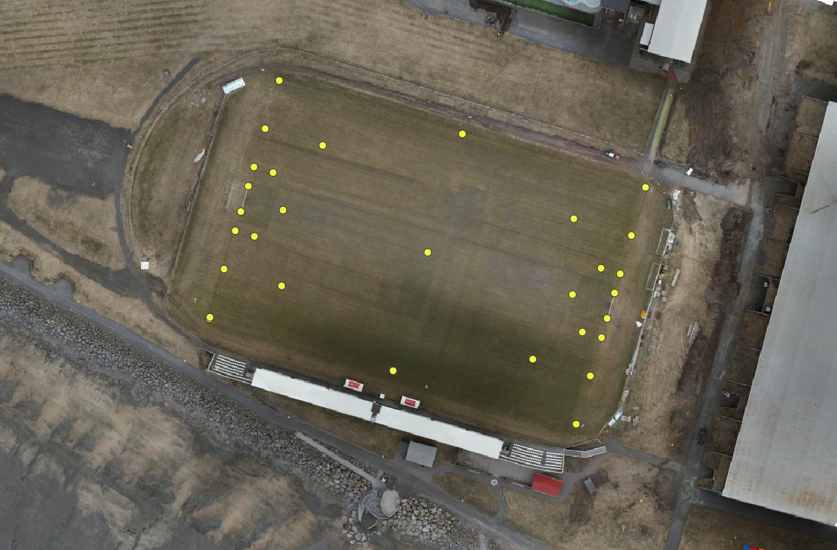
Útsetning á Akranesvelli
Q
A
P
B

Slide 11
Dæmi: Punktur á línu
E_{A}=2551980.98 N_{A}=227492.85
E_{B}=2552081.76m N_{B}=227463.40
118.0983 gon L_{AP}=52.5m

Slide 12
Punktur hornrétt á línu með gefinni fjarlægð
Stundum þarf að reikna hnit á punkti Q sem er hornréttur á punkt P sem liggur á línu AB
Puntur Q er ákveðinni fjarlægt frá línunni L_{PQ}
Þurfum að vita hvort punkturinn sé hægra eða vinstra megin við línuna þegar horft er frá A til B
Ef punktur Q er vinstra megin við línu AB gildir formúlan

Slide 13
Punktur hornrétt á línu með gefinni fjarlægð
Ef punktur Q er hægra megin við línu AB gildir formúlan
Mjög gagnleg aðferð þegar reikna á út hnit til útsetningar
Erum í raun að búa til staðbundið hnitakerfi útfrá línunni AB

Slide 14
Dæmi
Nú viljum við reikna út hnit fyrir miðjupunktinn sem er 34 m frá hliðarlínu (vinstar meginn) ef við horfum frá A til B
Vitum L_{AP}=52,5, L_{PQ}=34 og α_{AB} og staðsetningu á A

Slide 15
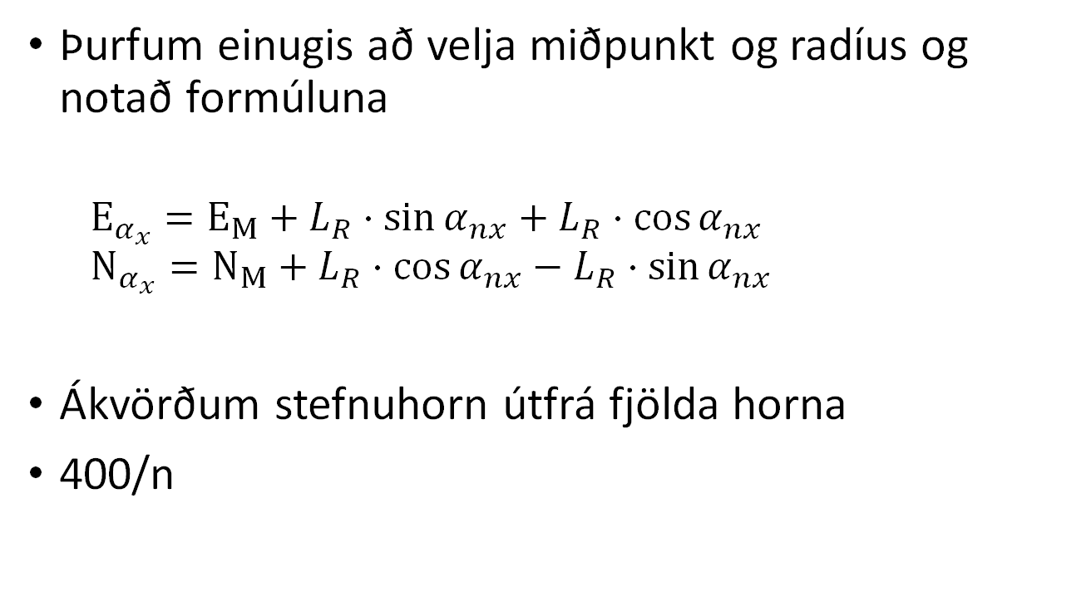
Punktur á marghyrningum með jafna hliðarlengd með radíus L_{r}
Þurfum einugis að velja miðpunkt og radíus og notað formúluna
  $$E_{α_{x}}=E_{M}+L_{R}⋅\sin{α_{nx}}+L_{R}⋅\cos{α_{nx}} \\ N_{α_{x}}=N_{M}+L_{R}⋅\cos{α_{nx}}−L_{R}⋅\sin{α_{nx}}$$
Ákvörðum stefnuhorn útfrá fjölda horna
400/n

Slide 16
Flatarmálsreikningar
Ákvörðun á flatarmáli er mikilvægt í sumum landmælingaverkefnum
Hægt er að reikna flatarmál óreglulegum svæðum á nokkra vegu
Skipta svæði upp í einföld form
  Þríhyrninga
  Trapisur
  Ferhyrninga
Reikna sem frávik frá línu
Reikna útfrá hnitum

Slide 17
Flatarmál út frá þríhyrningum, trapisum og ferhyrningum
Flatarmál trapisu og ferhyrninga er vel þekkt
Flatarmál þríhyrnings út frá hlíðarlengdum hans má reinkan með formúlunni

Slide 18
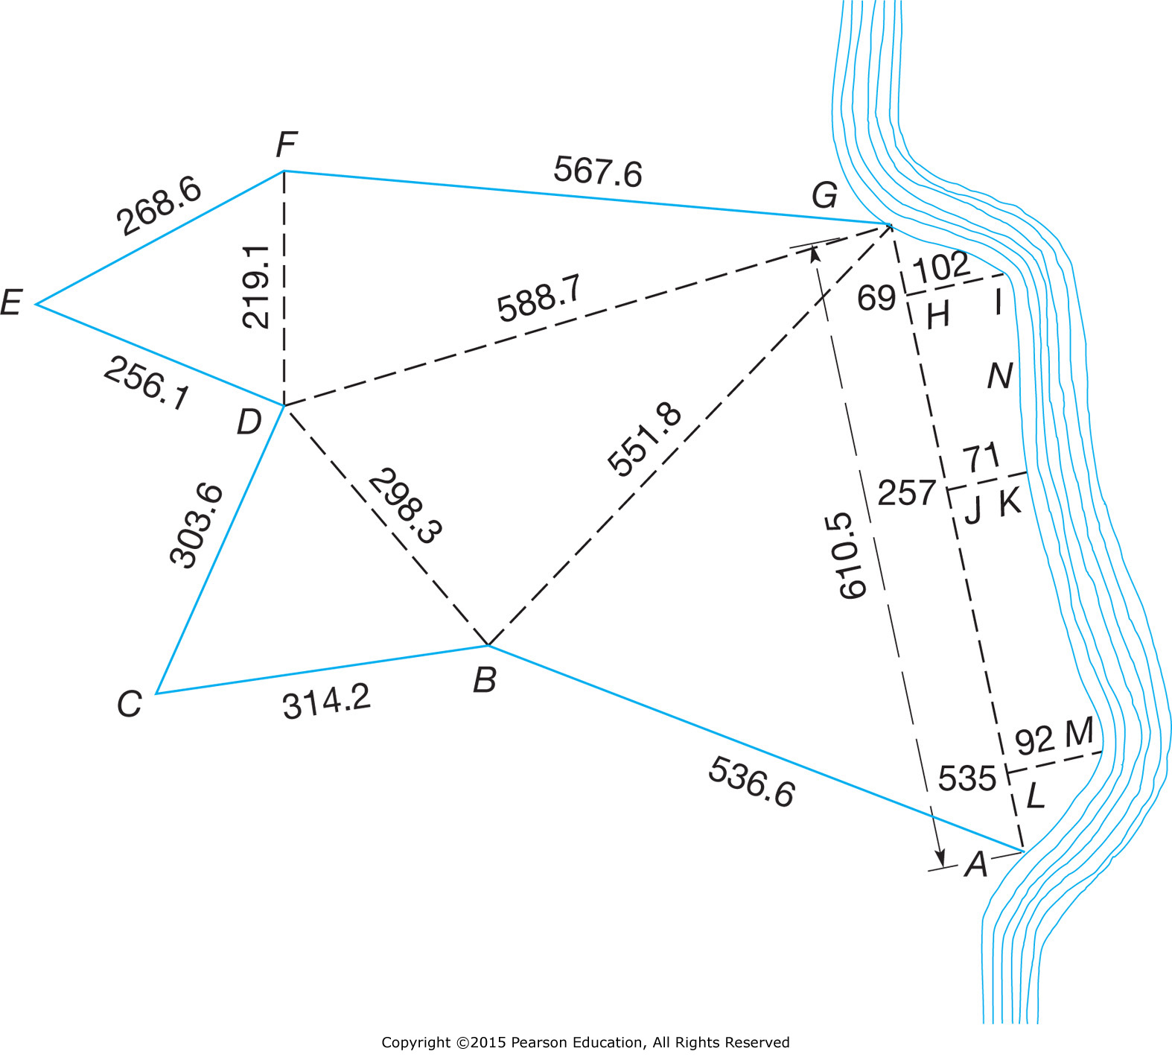
Flatarmál út frá þrýhyrningum

Slide 19
Flatarmál frá beinni línu
Hægt að breyta óreglulegu formi í röð af trapisum með því að mæla hornrétt frávik frá viðmiðunnarlínu
Hægt að mæla með reglulegu og óreglulegum bilum

Slide 20
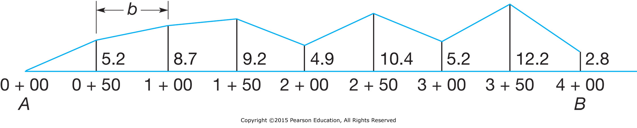
Flatarmál útfrá beinni línu með jöfnum bilum

Slide 21
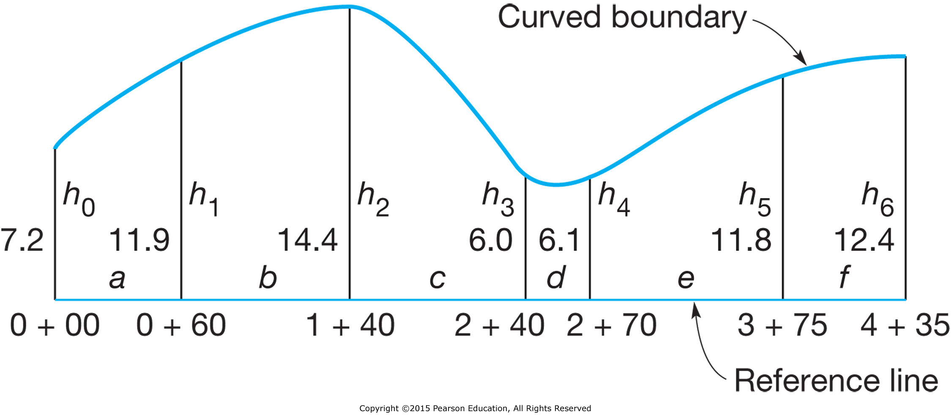
Flatarmál út frá beinni línu með ójöfnum bilum

Slide 22
Dæmi

Slide 23
Flatarmál útfrá hnitum
Til að reikna flatarmál er einnig hægt að nota svokallaða hnitaaðferð
Hnitaaðferðin er notuð til að finna flatarmál (óreglulegra) marghyrninga, t.d. lóða og ýmissa þversniða
Reiknaðir eru fletir tengdir hverjum punkti, fletirnir koma ýmist til viðbótar eða frádráttar
Flatarmál svæðisins er jafnt helmingi heildarsummu flatanna

Slide 24
Flatarmál útfrá hnitum
Jafnan lítur þá svona út:
eða svona ef við notum austur- og norðurhnit
x-hnit (eða e-hnit) punkts númer n er margfaldað með muninum á y-hnitum (eða n-hnitum) punktanna báðum megin við, þ.e. númer n-1 og númer n+1

Slide 25
Flatarmál útfrá hnitum
Sýnidæmi
 | x | y | y_{n+1} - y_{n-1} | x*Δy
G5 | 8295,36 | 2158,73 | -65,05 | -539613
G6 | 8337,16 | 2140,40 | 6,28 | 52357,36
G7 | 8342,77 | 2165,01 | 41,63 | 347309,5
G8 | 8350,86 | 2182,03 | 40,44 | 337708,8
G9 | 8321,59 | 2205,45 | -23,30 | -193893
 |  |  | Σ | 3869,4
 |  |  | A= | 1934,7 | m²
Þegar reiknað er út fyrir punkt G5 þá notum við y-hnit G6 fyrir y_{n+1} en þurfum að nota y-hnit G9 eins og hann væri G4 í stað y_{n-1}
Á sama hátt þegar við reiknum út fyrir G9 þá notum við y-hnit G5 fyrir y_{n+1} en notum y-hnit G8 í stað y_{n-1}

Slide 26
Útsetning á byggingum
Fyrsta verkefni þegar sett er út fyrir byggingu er að staðsetja hana rétt á lóðinni með því að gera mælingar á eignarmörkum
Hægt er að setja niður hæla fyrir hornin á byggingunni en þeir hverfa fljótt þegar uppgröftur hefst
Því eru svokallaðir viðmiðunnarhælar og batterborð notuð
Borðin eru staðsett þannig að uppgröfturinn hafi ekki áhrif á þau og naglar settir í þau og línur strengdar á milli svo þau myndi útlínur hússins

Slide 27
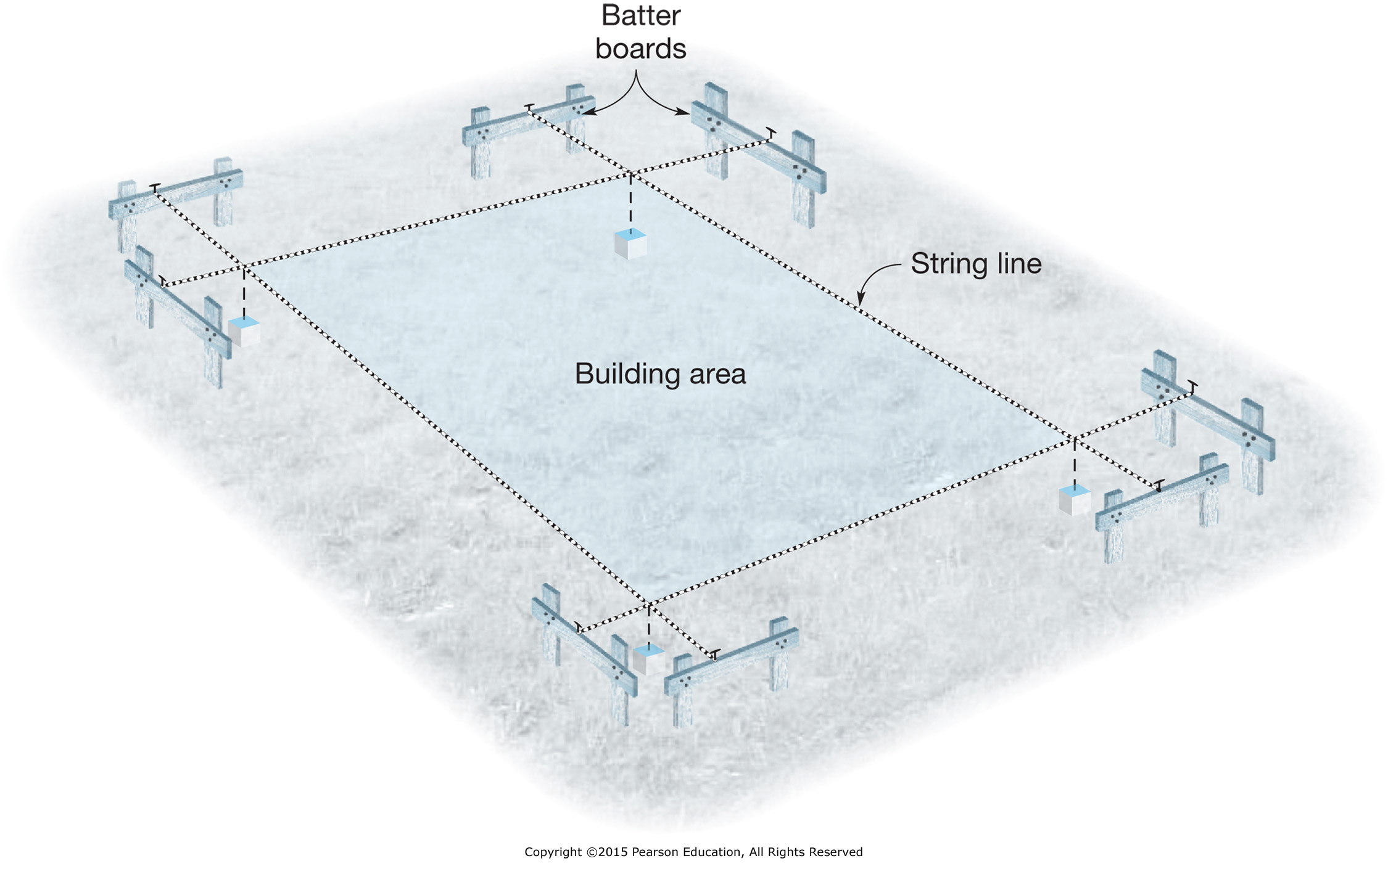

Slide 28
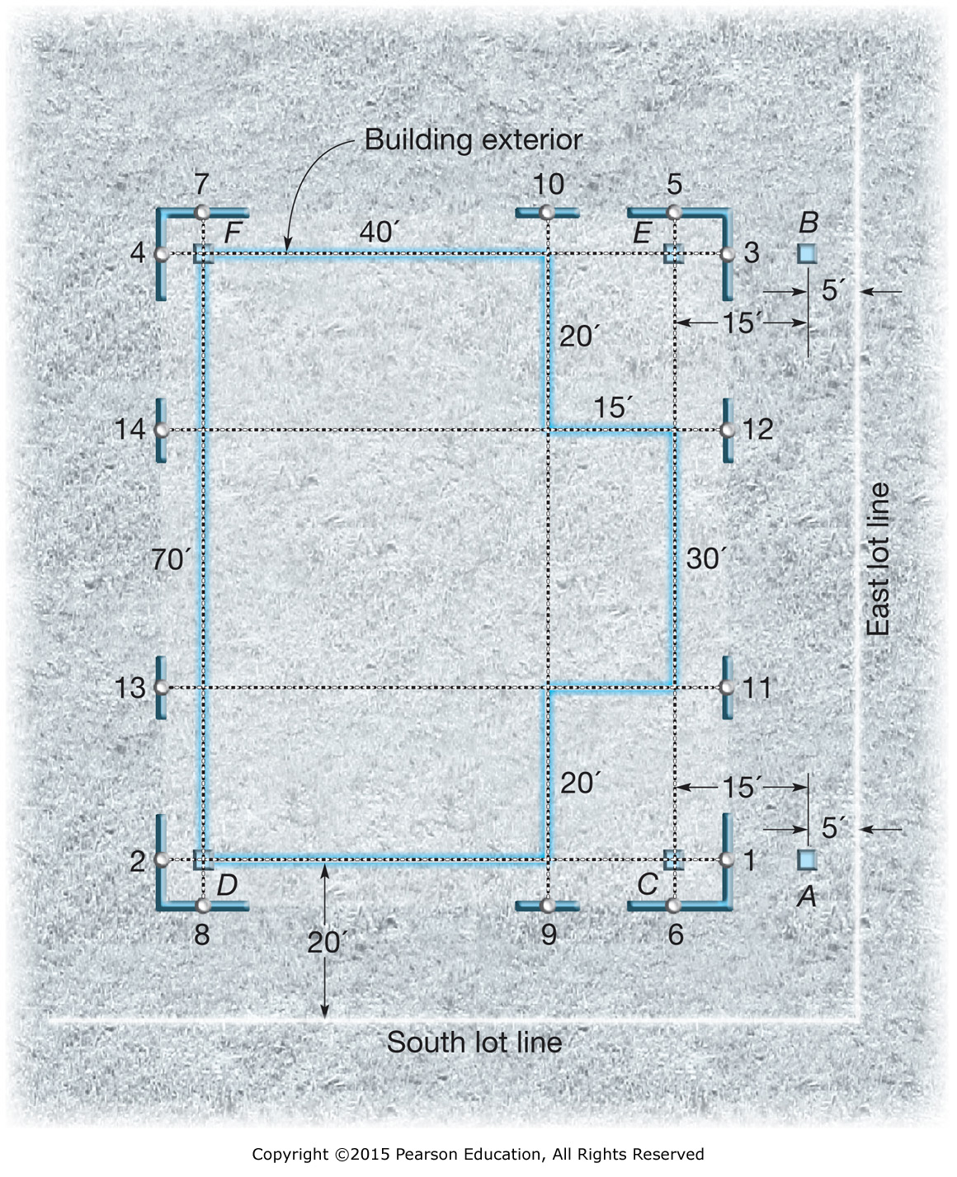
Aðeins flóknara form

Slide 29
Einstaklingsverkefni 2/3
5% verkefni
Stefnuhorn
Free station
Hæðarhorn
Cocodati
Einföld GNSS úrvinnsla með Emlid Studio

Slide 30
Hópverkefni 2
Innmæling og útsetning með Trimble R10 og Trimble Access á TSC3
Stofna BTLAM_hóp_nr.job srá
Tengjast IceCORS rauntímaleiðréttingu
Innmæling á 5 fastmerkjum
Mælið inn tvo punkta á grasflötinni fyrir sunnan HR
Reiknið 5-6 punkta út frá grunnlínunni eða meðs stefnuhorni og lengd
Finnið punktanna í stakeout
Reiknið flatarmálið sem þessir punktar mynda í TSC3 og útfrá hnitum þeirra
Skilið stuttri greinargerð um mælinguna og helstu niðurstöður

